Slide 1
به نام خدا
کارگاه فن آوری ساخت
جلسه چهارم
مدرس :فرزانه ایرانمنش

Slide 2
آشنایی با فلزات و کاربرد آنها در معماری داخلی و تزیینات

Slide 3
فلزات پرکاربرد در صنعت ساختمان
فلزاتی که در صنعت ساختمان قرار می گیرند به طور عمده شامل دو دسته فلزات آهنی و فلزات غیر آهنی می شوند .
آهن
آلمینیوم
مس
چدن
فولاد
از بین آنها آلومینیوم، فولاد و آهن جزء پر مصرف ترین فلزات به شمار می آیند. در حال حاضر آلیاژهایی که از فلزات مختلف تولید می شوند بسیار بادوام هستند و روکش هایی که برای محافظت از آنها به کار برده می شوند نه تنها مقاومت آنها را در برابر عوامل مختلف بالا می برند بلکه به ظاهر آنها نیز تنوع و زیبایی می بخشد. آهن آلات از جمله مصالح ساختمانی بسیار ضروری در صنعت ساختمان هستند که استفاده از آنها از گذشته تا امروز رایج بوده است. ساخت یک بنا بدون استفاده از فلز امکان پذیر نیست زیرا بنا از مقاومت لازم برخوردار نخواهد بود

Slide 4
آهن
آهن از جمله پر مصرف ترین مصالح ساختمانی است که به علت مقاومت بسیار بالا در ساخت سازه های بسیار مقاوم مورد استفاده قرار می گیرد. این متریال از فونداسیون گرفته تا نازک کاری در ساختمان سازی کاربرد دارد. آهن در ساخت انواع میلگرد، تیر آهن، ورق، لوله، نبشی، ناودانی، درب و … به کار می رود و مقاومت ساختمان را تامین کرده و طول عمر آن را بالا می برد. آهن از قابلیت چکش کاری و ریخته گری برخوردار است و می توان آن را به اشکال مختلف درآورد. تنها عیب آهن عدم مقاومت آن در برابر هوازدگی است. این فلز دچار خوردگی و زنگ زدگی می شود به همین دلیل از آلیاژهای آن و روکش های مقاوم برای محافظت از آن در برابر عوامل مختلف استفاده می شود.

Slide 5
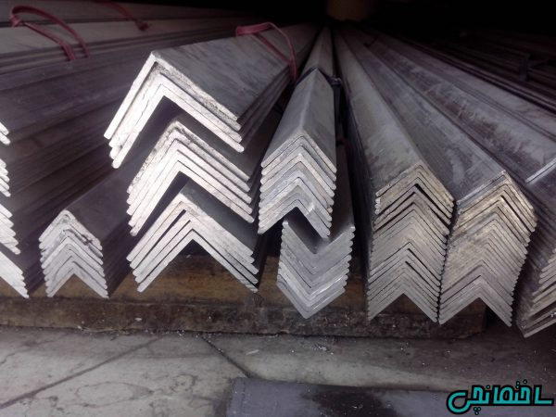
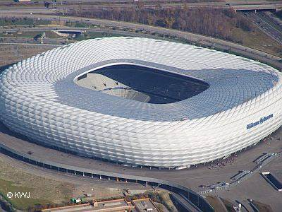
آهن
قابلیت شکل پذیری آهن از قابلیت های منحصر بفرد آن است که کاربرد این متریال را در صنعت ساختمان سازی گسترش داده است. ساخت یک بنا بدون استفاده از آهن امکان پذیر نیست زیرا استفاده از آهن دوام و مقاومت سازه را افزایش می دهد و طول عمر بنا را طولانی می کند

Slide 6
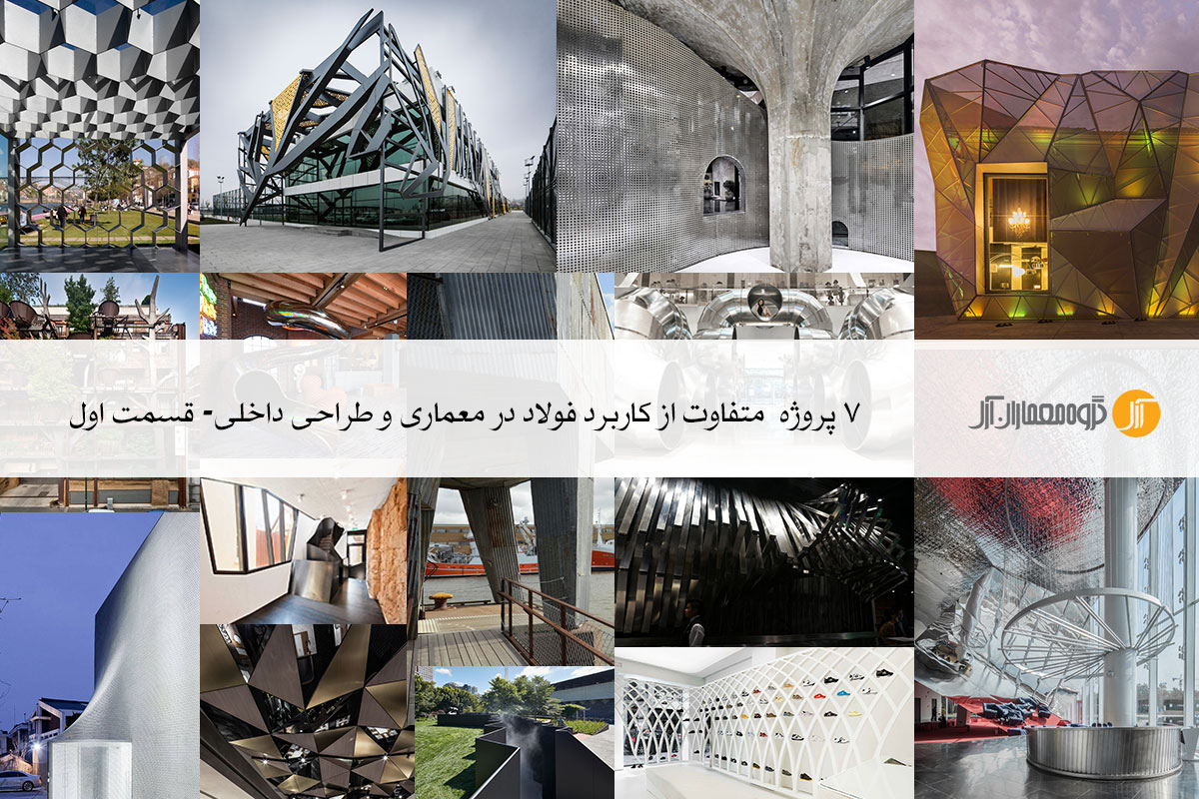

Slide 7
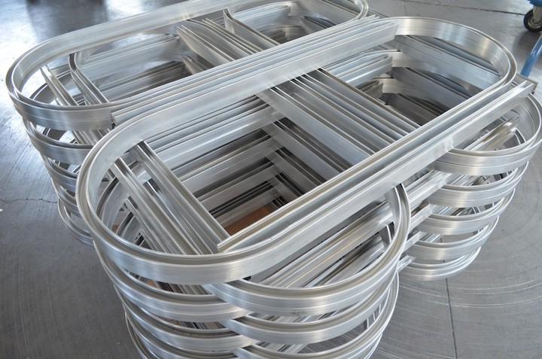
آلمینیوم
آلومینیوم خالص فلزی نرم با مقاومت پایین است که از آن به صورت خام استفاده نمی شود از این رو آلیاژهای آن نظیر منیزیم، سيليسيم و منگنز مورد استفاده قرار می گیرند. آلیاژهای آلومینیوم وزن بسیار سبکی دارند و در برابر خوردگی و زنگ زدگی مقاوم هستند. قابلیت تغییر شکل آنها بالاست و در برابر گرما و بار اضافی خواص مکانیکی آنها تغییر پیدا می کند.

Slide 8
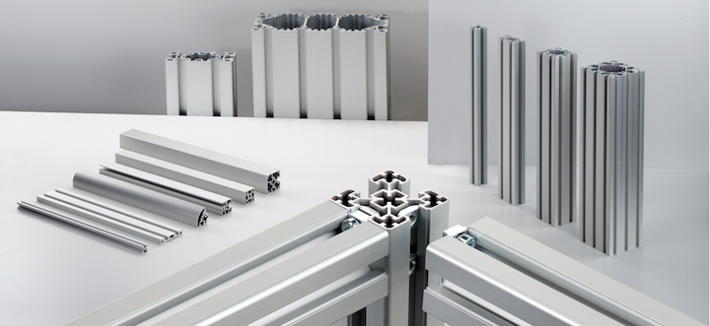
پروفیل آلومینیوم چیست؟
از نظر لغوی، پروفیل به
معنای ثابت بودن مقطع در
طول مشخصی است. در دنیای فلزات و ساخت و ساز، پروفیل شامل انواع مختلفی می‌باشد. اصلی‌ترین کاربرد پروفیل‌ها برای ساخت درب و پنجره‌های فلزی می‌باشد.

Slide 9
پروفیل آلومینیوم چه ویژگی‌هایی دارد؟
از مهم‌ترین ویژگی‌های پروفیل آلومینیوم، شکل پذیر بودن آن است. امروزه این ماده به دلیل داشتن خاصیت انعطاف‌پذیری، جایگزین آهن شده است. وزن سبک و مناسب پروفیل آلومینیوم، یکی دیگر از ویژگی‌های کاربردی آن است. همین ویژگی باعث شده است که از این فلز در صنایع هوایی استفاده‌های فراوانی صورت گیرد.
از زمان ورود پروفیل آلومینیوم به بازار، این فلز همواره جایگاه خود را در دو حوزه ساختمانی و صنعتی حفظ کرده است. ویژگی دیگر پروفیل‌های آلومینیومی، تبادل دما است. این ویژگی یکی از مهم‌ترین تفاوت‌های پروفیل آلومینیوم با آهن می‌باشد. پنجره‌های آهنی معمولا انرژی بیشتری هدر می‌دهند، اما پنجره‌های آلومینیومی اینطور عمل نمی‌کنند و این موضوع در بهینه‌سازی مصرف انرژی اهمیت بسیار زیادی دارد.
ویژگی مهم دیگر پروفیل آلومینیوم، زیبایی آن است. این فلز به خاطر داشتن رنگ روشن و سفیدش، حس زیبایی و تمیزی بیشتری را به ساکنان ساختمان انتقال می‌دهد. همچنین استحکام و مقاومت بالایی دارد و به همین دلیل برای استفاده در ساختمان‌های مسکونی و اداری مناسب است.

Slide 10
پروفیل آلومینیوم چه ویژگی‌هایی دارد؟
پروفیل‌های آلومینیومی ظریف و شکیل هستند و نصب آن‌ها آسان و سریع است. همچنین غیرقابل اشتعال می‌باشند و برای نصب در آشپزخانه‌ها گزینه امن و مناسبی به حساب می‌آیند. روی پنجره‌هایی که از جنس آلومینیوم هستند، می‌توان شیشه دوجداره یا چند جداره نصب کرد و با این کار، کاربری‌شان را به کاربری پنجره UPVC نزدیک کرد.
وزن پروفیل‌های آلومینیومی نسبت به پنجره‌های یو پی وی سی سبک‌تر است و قابلیت بازیافت دارند. همچنین در طرح و رنگ‌های مختلف، در بازار به فروش می‌رسند.

Slide 11
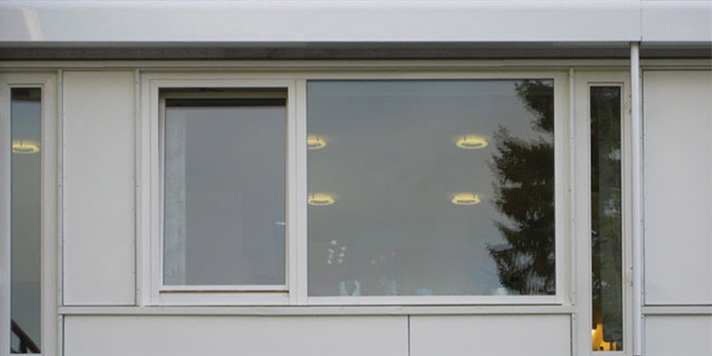
با انواع پنجره‌ها از جنس پروفیل‌های آلومینیومی
پروفیل آلومینیومی انواع مختلفی دارد و هر یک از انواع آن برای ساخت قسمتی از قاب، فریم یا بازشوی درب و پنجره‌ها به کار می‌رود. درب و پنجره‌هایی که با پروفیل‌های آلومینیومی تولید می‌شوند، با توجه به نوع پروفیلی که در تولیدشان استفاده می‌شود، متفاوت‌ و سه نوع هستند:
پنجره آلومینیومی ساده
پنجره آلومینیومی ترمال بریک
پنجره چوب آلومینیومی

Slide 12
پنجره‌های آلومینیومی چه برتری‌هایی دارند؟
پنجره‌های آلومینیومی نسبت به سایر انواع پنجره‌ها برتری‌هایی دارند. پروفیل پنجره‌های آلومینیومی مانند پنجره یو پی وی سی، شیمیایی نیستند و جزئی از طبیعت به حساب می‌آیند. آلومینیوم بدون شک قوی‌ترین فلز در دسترس امروز بر روی زمین است. پنجره‌های آلومینیومی قادر به نگهداری از پنل‌های شیشه‌ای بزرگ هستند.
همچنین پنجره‌هایی که از جنس پروفیل آلومینیوم تولید می‌شوند، با توجه به ویژگی مقاومت در برابر خوردگی‌شان، نیاز به تعمیر و نگهداری بسیار کمی بعد نصب دارند. این نوع پنجره‌های دارای طیف رنگی وسیع و متنوعی هستند و با هر سلیقه‌ای جور درمی‌آیند. به علاوه، پروفیل پنجره آلومینیومی معمولا قوی و پایدار هستند و قادر به مقاومت در برابر شدیدترین عناصر و تغییرات جوی می‌باشند.
این پنجره‌ها دارای انعطاف‌پذیری فراوانی هستند و می‌توان آن‌ها را برای پنجره‌هایی با ابعاد و اندازه‌های مختلف طراحی کرد. همین موضوع باعث محبوب شدن این پروفیل در بین معماران و طراحان ساختمان شده است.
پروفیل‌های آلومینیومی برای پنجره‌ها، فریم‌های باریک‌تری در مقایسه با پروفیل‌های UPVC دارند و باعث می‌شوند نور بیشتری از پنجره به خانه وارد شود و این موضوع در زیباسازی و نورگیری فضای داخلی خانه موثر است.

Slide 13
فولاد
استفاده از فولاد به عنوان یکی از نوآورانه ترین تحولات ساختمانی در تاریخ معماری محسوب می شود که به معماران اجازه می دهد تا ساختارهایی را در مقیاس هایی که زمانی هرگز فکر نمی کردند، ایجاد کنند در واقع تاریخ معماری پس از به کارگیری فولاد دچار تحولاتی گردید که معماری را چند قرن به جلو حرکت داد و همواره فولاد یکی از مهم ترین متریال های کاربردی در معماری است. استحکام کششی و دوام از خصوصصیات بارز فولاد محسوب می شود که برخی از معماران با آگاهی از پتانسیل فولاد آن را در روشنایی، نمای ساختمان ها، عناصر تزئینی و سازه های اصلی و یا دکوراتیو به کار می بردند می توان در حالت کلی گفت آنچه فولاد را به عنوان یک مصالح ساختمانی مناسب معرفی کرده ویژگی های زیر را شامل می شود.

Slide 14
آنچه فولاد را به عنوان یک مصالح ساختمانی مناسب معرفی کرده ویژگی های زیر را شامل می شود:
تغییر شکل در اثر بارگذاری و ایجاد تنش یکنواخت
وجود خاصیت الاستیک و پلاستیک
شکل پذیری
خاصیت چکش خواری
خاصیت خمش پذیری

Slide 15
آنچه فولاد را به عنوان یک مصالح ساختمانی مناسب معرفی کرده ویژگی های زیر را شامل می شود:
خاصیت سختی استاتیکی و دینامیکی
مقاومت نسبی بالا
ضریب ارتجاعی بالا
جوش پذیری
همگن بودن

